Slide 1
Разработка веб-приложения для ведения блога
Факультет экономики, менеджмента и бизнес-информатики
Кафедра информационных технологий в бизнесе
Разработка информационных систем для бизнеса
Научный руководитель:
Доцент кафедры информационных технологий в бизнесе, Кушев О.В.
Работу выполнил:
Антипин Е.В.
Курсовая работа
Notes:
приветствие собравшихся,
Напомнить о том что файл отчета другой
меня зовут Антипин Егор, группа РИС-22-3
Научный руководитель – Кушев Олег Владимирович
тема курсовой – Разработка веб-приложения для ведения блога

Slide 2

Введение Зачем нужны социальные сети?
Кафедра информационных технологий в бизнесе
Разработка информационных систем для бизнеса
Разработка веб-приложения для ведения блога
Социальные сети – современный способ общения и взаимодействия между людьми по всему миру.
Антипин Егор, РИС-22-3. Разработка веб-приложения для ведения блога, 2024 год
Notes:
Что же такое социальные сети и зачем они нужны?
Социальные сети – онлайн платформы, предназначенные для знакомства, общения и создания социальных отношений между людьми, имеющими схожие интересы. Они также подходят для работы и поиска информаций. Все мы каждый день используем их для коммуникации с людьми, чтения новостей и развлечений. Сейчас трудно представить мир без социальных сетей, ведь они стали самым удобным способом взаимодействия между людьми по всему миру

Slide 3
Введение Существующие решения
Кафедра информационных технологий в бизнесе
Разработка информационных систем для бизнеса
Разработка веб-приложения для ведения блога
Критерий | X | VK | Reddit | Tumblr
Есть Русский язык | - | + | - | -
Современный интерфейс | + | + | + | -
Доступность в РФ | - | + | + | -
Концентрированность на определенной цели | + | - | + | +
Нет рекламы | - | - | + | -
Возможность писать пользовательские публикации | + | + | + | +
Возможность создать собственный профиль пользователя | + | + | + | +
Возможность дать реакцию на публикации пользователя с помощью лайков и комментариев | + | + | + | +
Антипин Егор, РИС-22-3. Разработка веб-приложения для ведения блога, 2024 год
Notes:
Я заметил, что в Росии не так популярны социальные сети, предназначенные для публикаций каких либо мыслей, коротких новостей, одним словом, записей. Я решил детальнее изучить вопрос, исследовать существующие решения и сравнить их. Я выделил критерии, которые являются для меня значимыми (вы выдите их на экране) и сравнил существующие решения. Оказалось, что социальная сеть X (ранее известная как Твиттер) не доступна на тер.РФ. VK слишком сильно разрослась, пользователям не нравится слишком нагруженный интерфейс, из за этого большой поток пользователей переходит на более концентрированые решения, например Инстраграм для публикаций фотографий, Телеграм для общения и т.д.. У реддита интерфейс только на английском языке, что является минусом для тех, кто его не знает, также концепция Reddita немного отличается, он предлагает обсуждение на тематических досках, что немного не то. Тамблек также не имеет русского языке, недоступен в РФ и имеет устаревший интерфейс.

Slide 4

Введение Обоснование выбранной темы
Кафедра информационных технологий в бизнесе
Разработка информационных систем для бизнеса
Разработка веб-приложения для ведения блога
Нет готового решения, удовлетворяющего всем критериям
Антипин Егор, РИС-22-3. Разработка веб-приложения для ведения блога, 2024 год
Notes:
Таким образом можно сделать вывод, что на данный момент нет готового решения, которое удовлетворяло бы всем критериям.

Slide 5
Введение Объект и предмет исследования
Кафедра информационных технологий в бизнесе
Разработка информационных систем для бизнеса
Разработка веб-приложения для ведения блога
Объект:
Объектом исследования является публикационная деятельность в сети Интернет.
Предмет:
Предметом исследования являются социальные сети.​
​
Антипин Егор, РИС-22-3. Разработка веб-приложения для ведения блога, 2024 год
Notes:
Объектом исследования является публикационныая деятельность в сети интернет
Предметом исследования являются социальные сети

Slide 6
Введение Цель и задачи работы
Кафедра информационных технологий в бизнесе
Разработка информационных систем для бизнеса
Разработка веб-приложения для ведения блога
Целью работы является создание простого и понятного приложения без лишних функция, позволяющее пользователям публиковать свои мысли в Интернете.
Задачи:
Формулировка функциональных требований.
Выбор инструментов для эффективной работы над созданием приложения.
Проектирование приложения;
Разработка функциональной части.
Создание графического интерфейса.
Тестирование
Антипин Егор, РИС-22-3. Разработка веб-приложения для ведения блога, 2024 год
Notes:
Целью работы является создание простого и понятного веб приложения для публикации постов
Для этого понадобится
Сформулировать функциональные требования
Выбрать нужный язык и инструменты
Спроектировать приложение
Разработать его
И протестировать

Slide 7

Процесс разработки Требование к приложению
Кафедра информационных технологий в бизнесе
Разработка информационных систем для бизнеса
Разработка веб-приложения для ведения блога
Авторизация и регистрация
Редактирование профиля
Добавление и удаление постов, лайков и комментариев
Уведомления о взаимодействиях с пользователем
Антипин Егор, РИС-22-3. Разработка веб-приложения для ведения блога, 2024 год
Notes:
Приложение должно иметь функционал
Регистрации и авторизации
Редактирование профиля пользователя (то есть его персональных данных)
Добавление, редактирование и удаление постов, лайков и комментариев
Уведомления о взаимодействиях с пользователем (то есть уведомления по лайкам и комментариям)

Slide 8






Процесс разработки Проектирование
Кафедра информационных технологий в бизнесе
Разработка информационных систем для бизнеса
Разработка веб-приложения для ведения блога
Инструменты для написания клиентской части:
React + TypeScript
Redux
Sass
Инструменты для написания серверной части:
Express.JS
PostgreSQL
Антипин Егор, РИС-22-3. Разработка веб-приложения для ведения блога, 2024 год
Notes:
Свовременное веб приложение обычно разделено на две независимые части – это клиентская и серверная часть. Такой подход является более безопасным, так как действует по протоколу передачи данных HTTPS, плюс ко всему такое разделение помогает предотварить процесс чрезмерного разрастания кода в одну большую непонятную кучу. Клиентская часть будет написана на языке TypeScript с использованием библиотеки React. TypeScript является типизированной версией JS, что более удобно при разработке и позволяет перехватить множество ошибок уже на этапе написания кода. Библиотека Реакт является одной из самых популярных на данный момент, у нее есть множество дополнительных пакетов, большая поддержка сообществом, плюс я уже имел опыт разработки на ней и хочу увеличить свои знания и опыт работы с ней.
Sass это препроцессор для каскадных таблиц стилей css, добавляющий множество дополнительный функций, таких как вложенность, циклы, переменные и т.д.
Для серверной части было принято решение также использовать язык JavaScript с фреймворком Express, чтобы минимизировать количество используемых ЯП. Также фреймворк Express предлагает максимально простой и понятный функционал для написания Rest API запросов.
В качестве БД будет использована PostgreSQL, так как это одна из самых популярных БД на данный момент, имеет хорошую документацию, а также довольно просто подключается к Express.

Slide 9
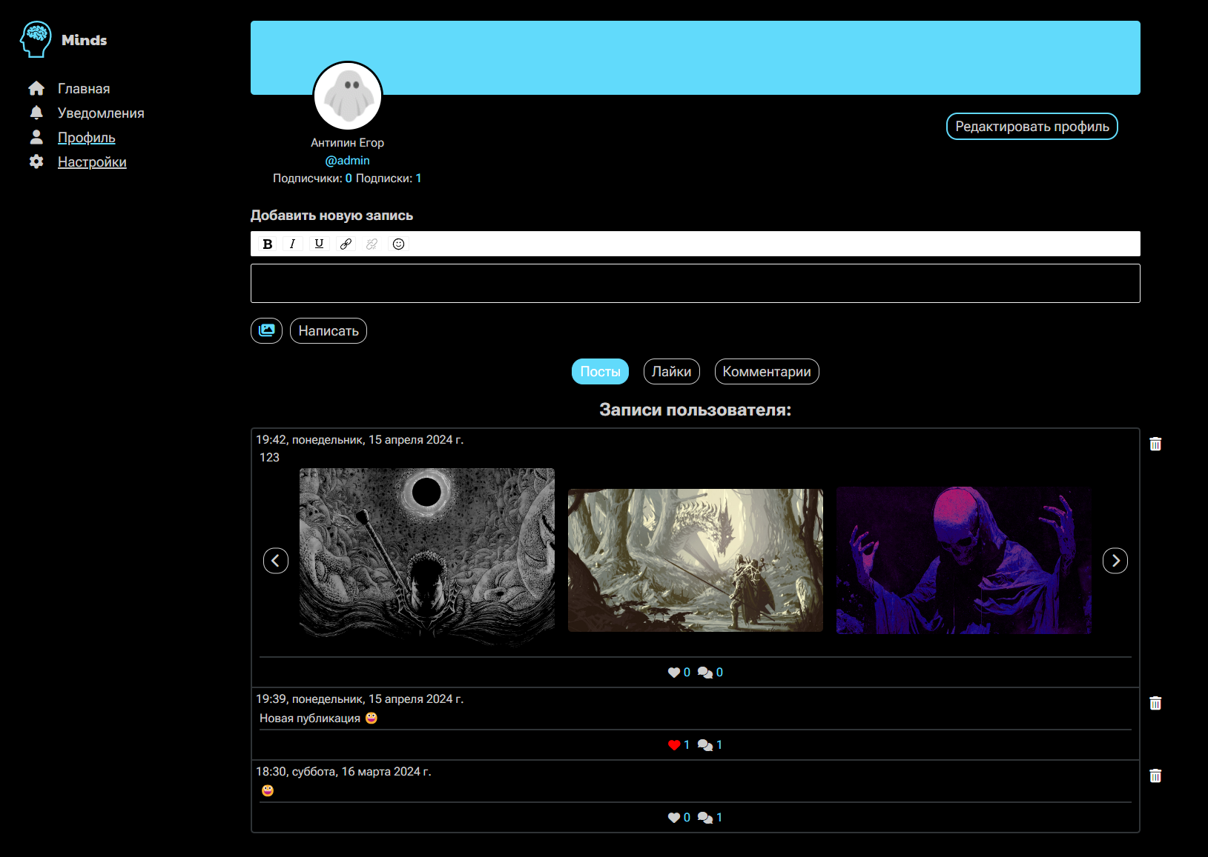
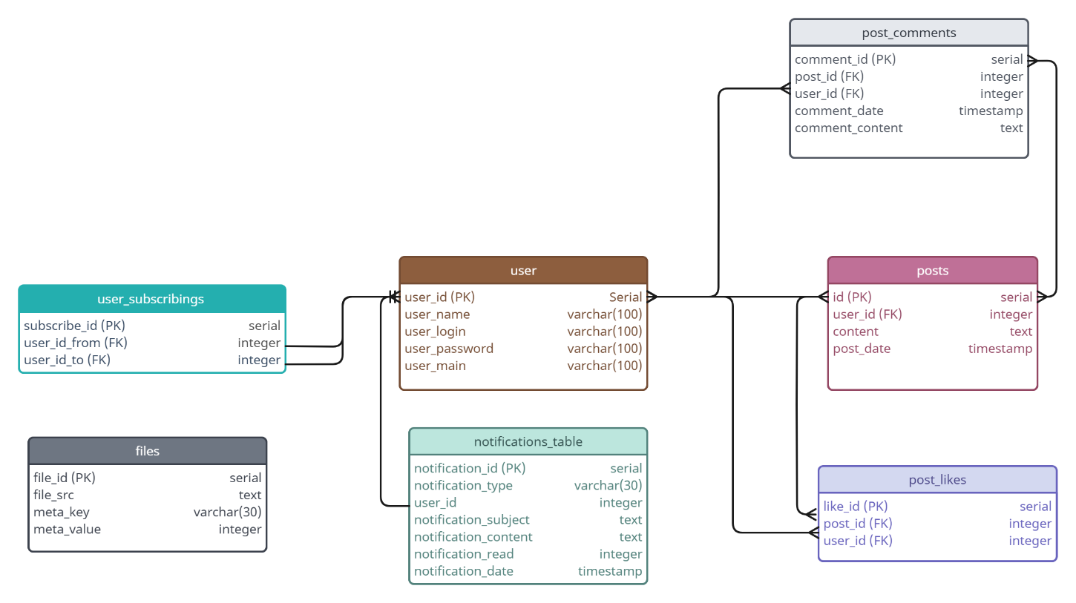
Процесс разработки Проектирование базы данных и интерфейса
Кафедра информационных технологий в бизнесе
Разработка информационных систем для бизнеса
Разработка веб-приложения для ведения блога
Антипин Егор, РИС-22-3. Разработка веб-приложения для ведения блога, 2024 год
Notes:
Первым делом я спроектировал базу данных, что помогло мне избежать лишних раздумий и переписывания кода на этапе реализации. Хочется немного заострить внимание на таблице files и пояснить зачем она нужна. В проекте реализован функционал загрузки пользовательских файлов на сервер, таких как медиафайлы постов и изображения профиля пользователя. Эта таблица как раз нужна чтобы хранить пути к файлам для возможности получения их на клиентской части. Конечно, можно было реализовать это другим способом, например добавить дополнительные колонки в таблицах юзер и постс, но тогда максимальное количество файлов постов было бы статично, плюс ко всему это плохой вариант с точки зрения расширения функционала приложения, так как пришлось бы постоянно добавлять новые столбцы в другие таблицы. Тут же реализованы столбцы мета кей, в котором хранится тип файля, например юзер_профайл_имедж это изображение профиля пользователя, и мета валью – например, айди пользователя. Таким образом можно хранить различные типы файлов и без проблем получать их.
Далле был спроектирован интерфейс приложения, сначала я на бумаге разметил, как должно выглядеть моё приложение, затем выбрал акцентные цвета, цвета фона и текста.

Slide 10
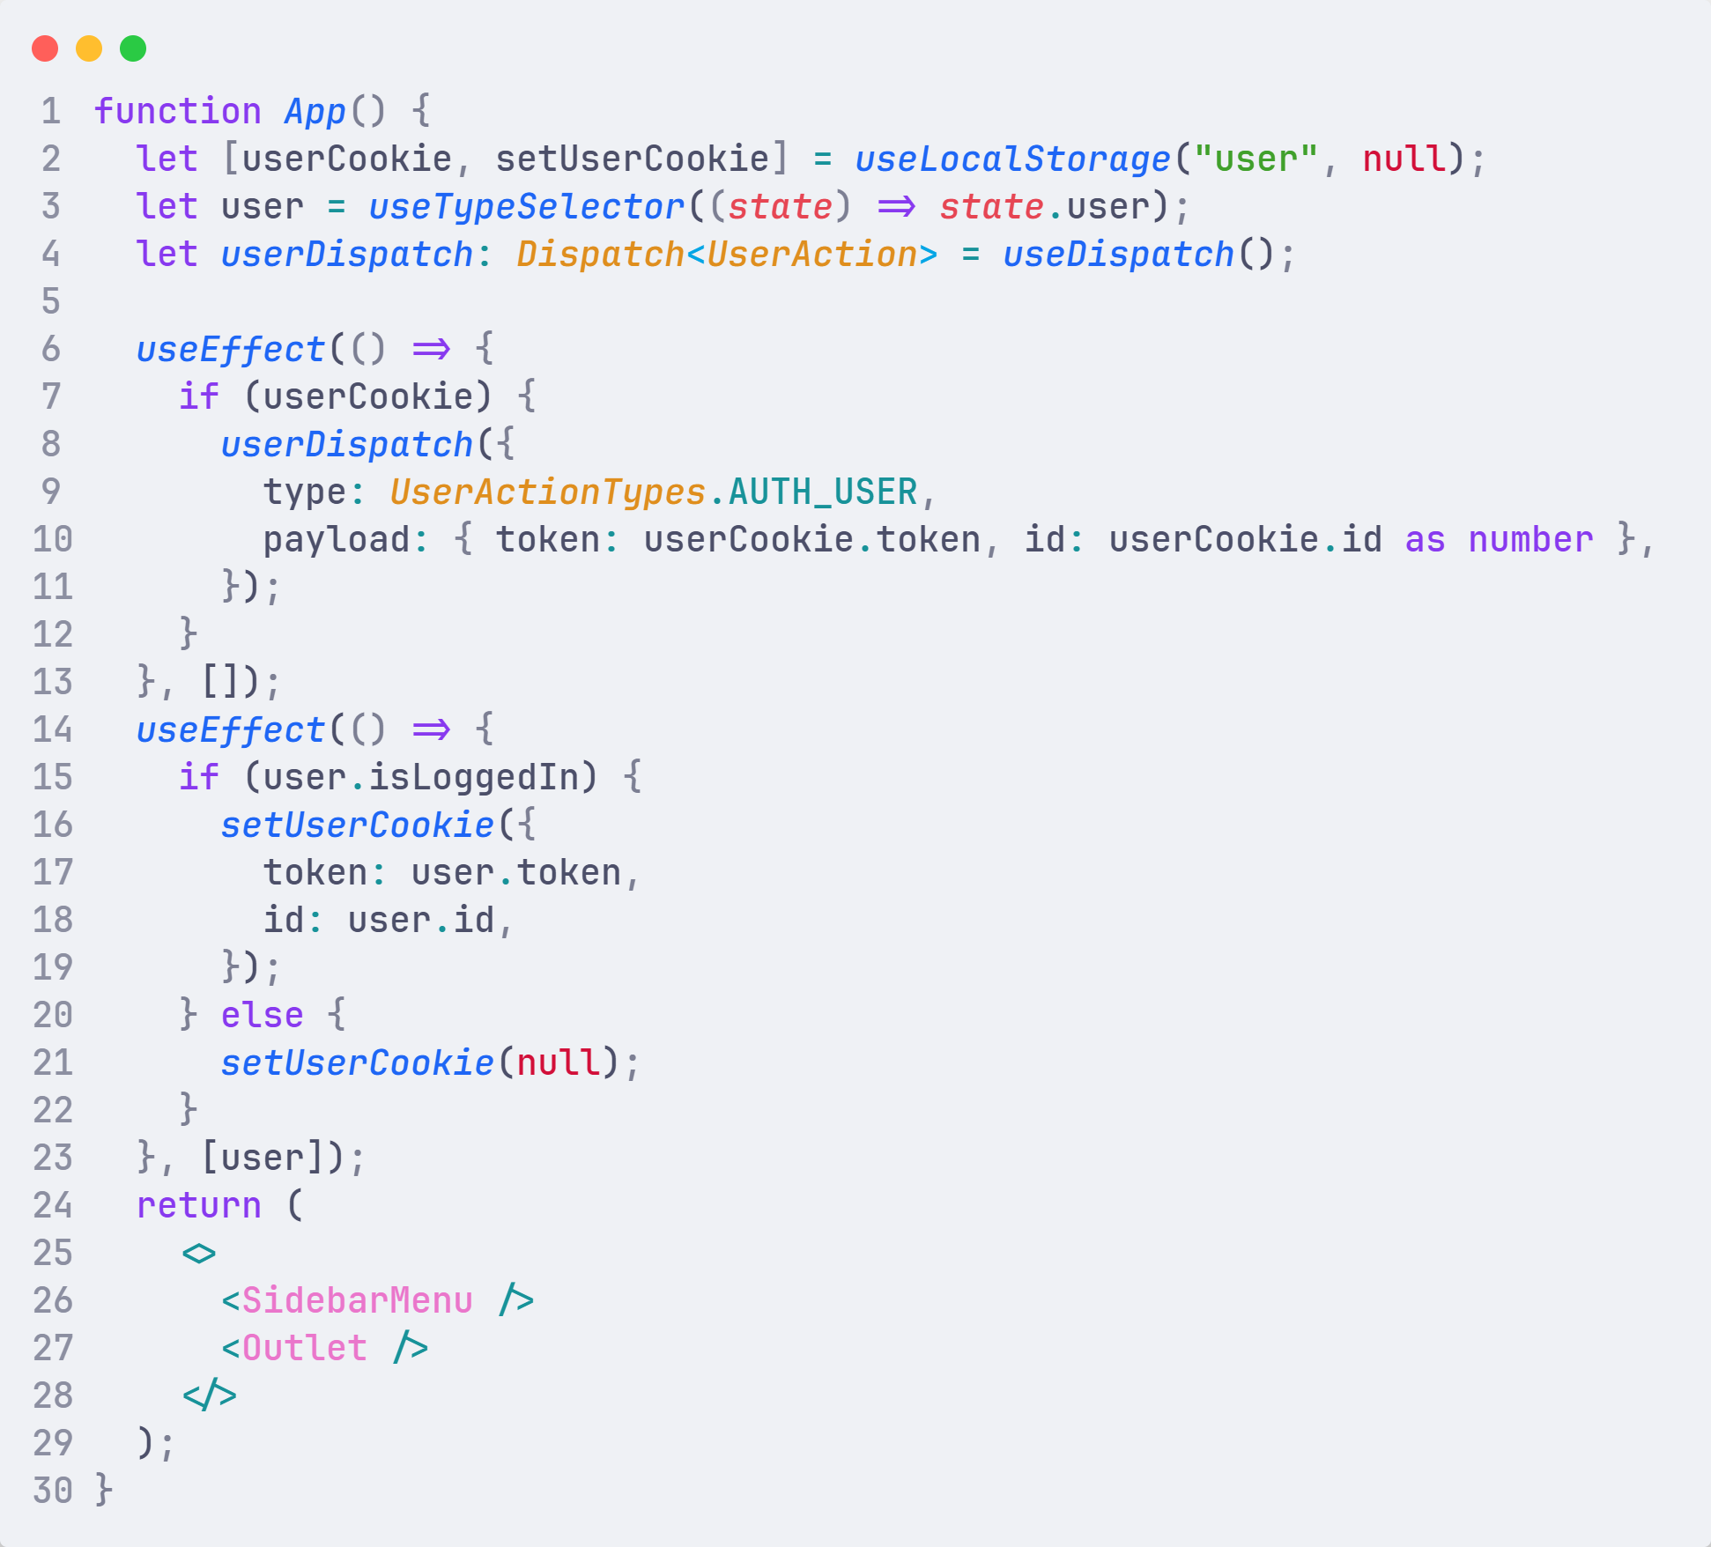
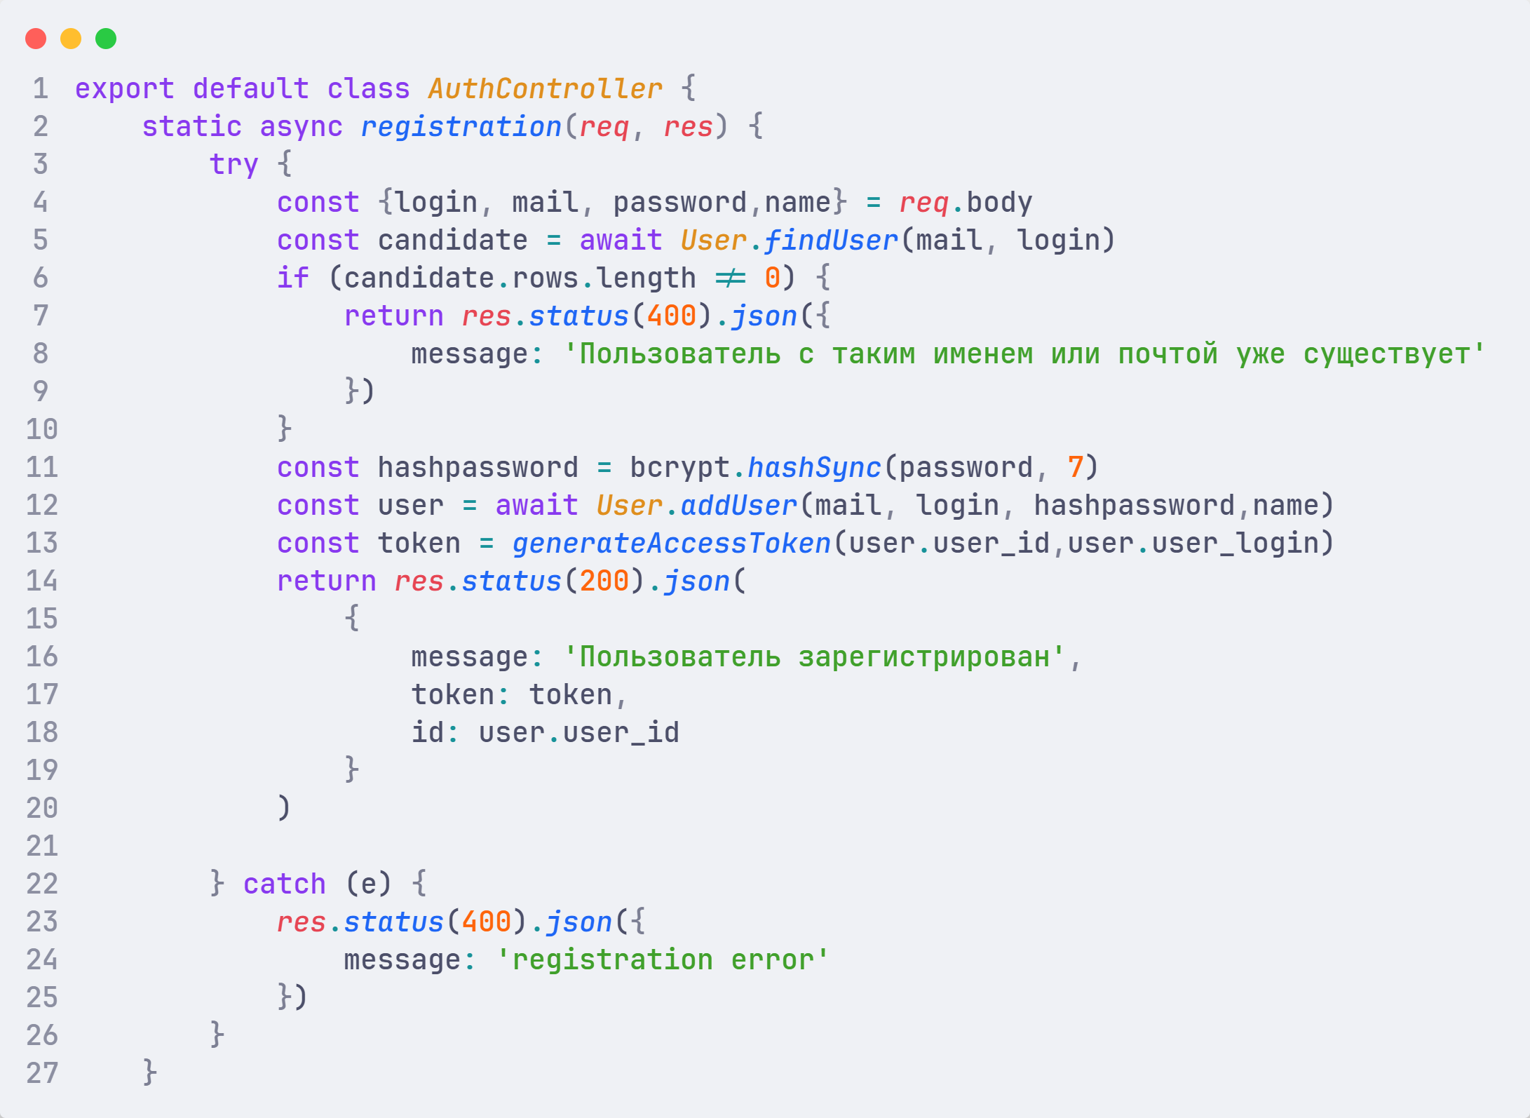
Процесс разработки Реализация
Кафедра информационных технологий в бизнесе
Разработка информационных систем для бизнеса
Разработка веб-приложения для ведения блога
Процесс разработки был разбит на две части backend и frontend.
Антипин Егор, РИС-22-3. Разработка веб-приложения для ведения блога, 2024 год
Notes:
Затем пошел процесс разработки. На серверной части было произведено подключение к базе данных, выбраны и настроены Rest Api маршруты и подключены к ним функции, которые за них отвечают. Каждая такая функция принимаяет запрос (рек) и должна вернуть ответ (рес). Все функции асинхронны. Также реализованы дополнительные функции, которые называются миддлвейры. По сути, это промежуточные функции, которые принимают запрос перед основной функцией, могут его видоизменить или вернуть плохой ответ. Одной из таких была реализована функция проверки токена авторизации пользователя. Таким образом, достаточно было прописать этот миддлвейр перед функциями получения приватных данных пользователя, и не нужно каждый раз проверять корректность токена пользователя в основной функции.
Клиентская часть отвечает за отрисовку визуальной части приложения. В ней были реализованы все нужные формы, страницы приложения, их оформление и анимации. Также в файлах куки хранятся данные о токене авторизации пользователя, чтобы не нужно было входить заново в аккаунт при каждой перезагрузке страницы.

Slide 11

Процесс разработки Тестирование
Кафедра информационных технологий в бизнесе
Разработка информационных систем для бизнеса
Разработка веб-приложения для ведения блога
публичное тестирование приложения среди всех желающий студентов РИС-22
Участвовало 16 студентов
Было найдено и исправлено 6 ошибок
Антипин Егор, РИС-22-3. Разработка веб-приложения для ведения блога, 2024 год
Notes:
Так как приложение является веб-приложением, было принято решение попросить реальных пользователей протестировать приложение. Таким образом поучаствововало 16 студентов РиС-22, было найдено и исправлено 6 ошибок.

Slide 12
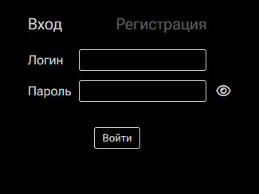
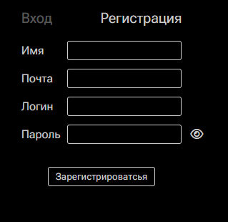
Результаты Страница авторизации
Кафедра информационных технологий в бизнесе
Разработка информационных систем для бизнеса
Разработка веб-приложения для ведения блога
Авторизация и регистрация реализованы на одной странице без перезагрузки
Кнопка в форме глаза у пароля для просмотра пароля
Сообщение об ошибке при незаполненных полях
Сообщение об ошибке при попытки регистрации с почтой или логином, использовавшимися ранее
Антипин Егор, РИС-22-3. Разработка веб-приложения для ведения блога, 2024 год
Notes:
Итак, что же в итоге получилось. На странице авторизации реализована форма входа и регистрации без перезагрузки страницы. Валидация всех полей на заполнение, а также при попытке ввести некорректные данные, приходит плохой ответ от сервера и текст ошибки пишется под формой.

Slide 13
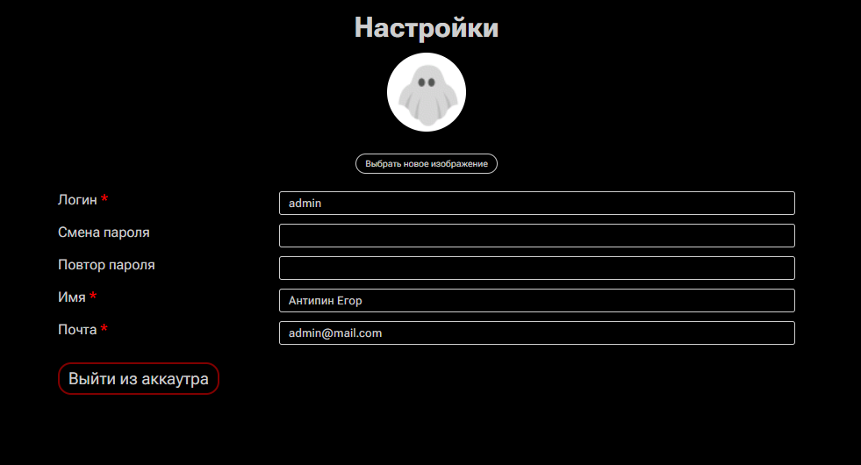
Результаты Страница настроек
Кафедра информационных технологий в бизнесе
Разработка информационных систем для бизнеса
Разработка веб-приложения для ведения блога
Возможность добавления изображения пользователя
Смена пароля с полем повтора пароля
Возможность смены логина, почты и имени
Антипин Егор, РИС-22-3. Разработка веб-приложения для ведения блога, 2024 год
Notes:
Далее страница настроек, на которой можно изменить данные пользователя, сменить пароль, выйти из профиля и добавить изображение профиля. Также, при попытке изменить данные на уже зарегистрированные (например логин или почту) сервер проверит и вернет плохой ответ, а текст ошибки отобразится ниже

Slide 14
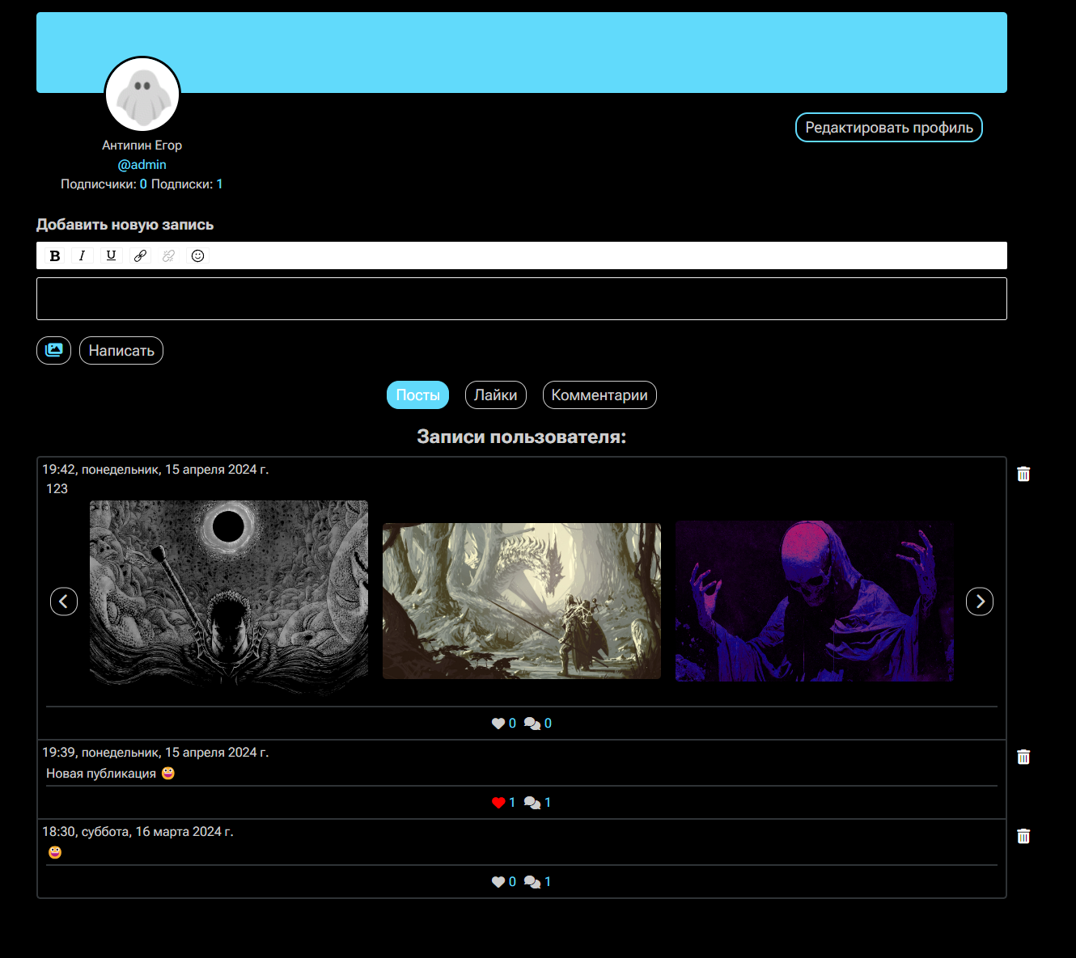
Результаты Страница пользователя
Кафедра информационных технологий в бизнесе
Разработка информационных систем для бизнеса
Разработка веб-приложения для ведения блога
Отображение формы добавления поста
Три вкладки: посты пользователя, лайкнутые посты, прокомментированные посты
Антипин Егор, РИС-22-3. Разработка веб-приложения для ведения блога, 2024 год
Notes:
На странице пользователя отображаются его данные, также форма для добавления поста и посты пользователя. Присутствуют кнопки переключения вкладок постов пользователя, лайкнутых им записей и прокомментированныых записей

Slide 15
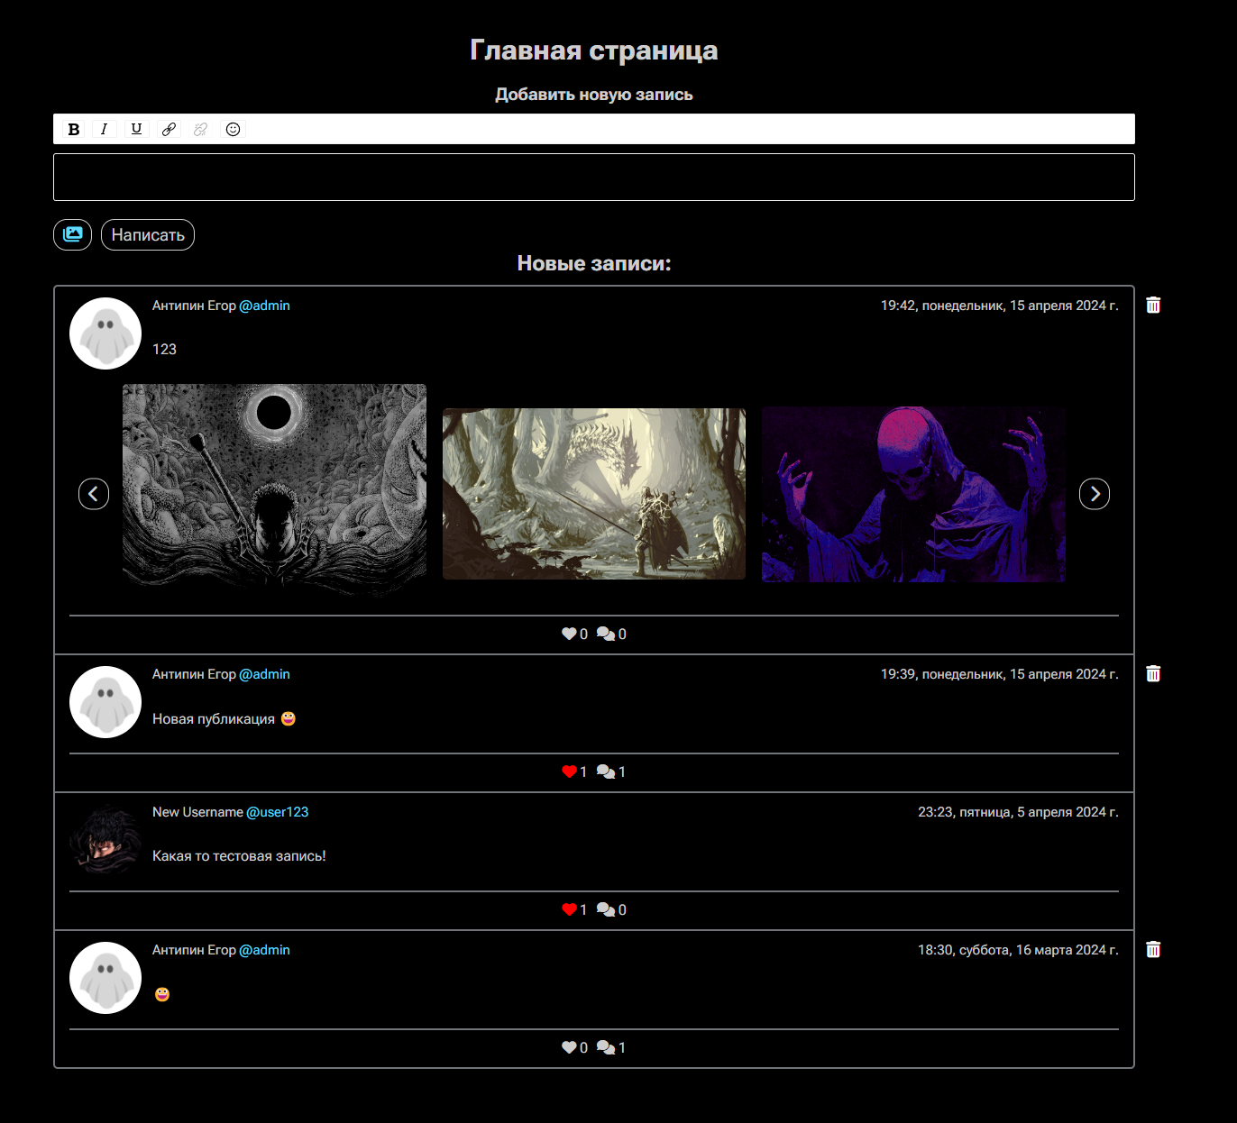
Результаты Главная страница
Кафедра информационных технологий в бизнесе
Разработка информационных систем для бизнеса
Разработка веб-приложения для ведения блога
Отображение персонализированной ленты пользователя
Форма добавления поста
Антипин Егор, РИС-22-3. Разработка веб-приложения для ведения блога, 2024 год
Notes:
На главной странице также отображается форма добавления поста, если пользователь авторизован. Основное содержание составляет лента пользователя. Если пользователь авторизован, то лента становится персонализированной и приоритетно отображаются посты пользователей, на которых подписан текущий пользователь.

Slide 16
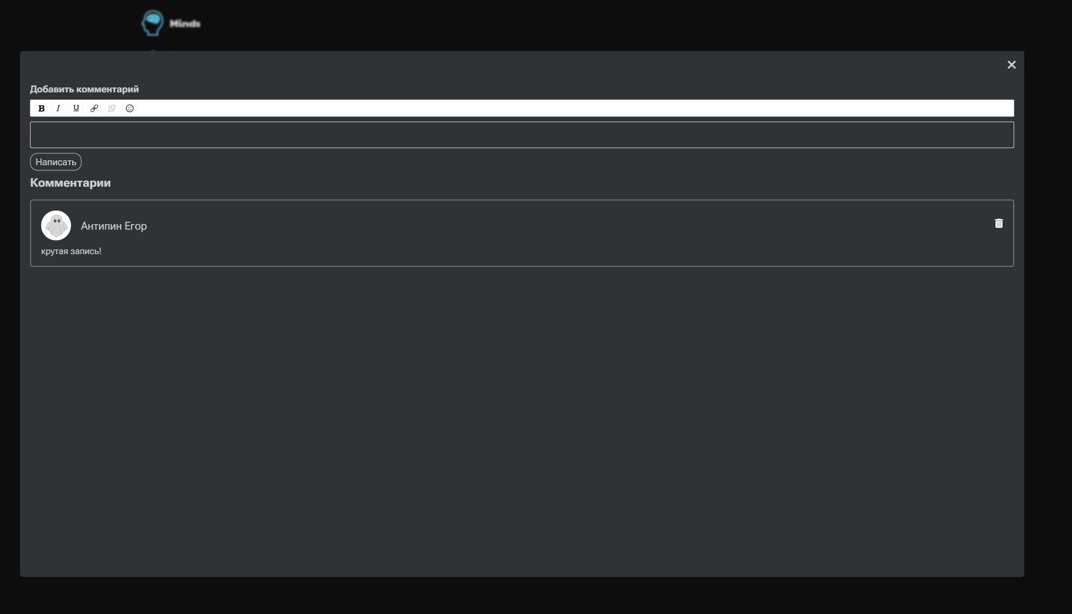
Результаты Комментарии
Кафедра информационных технологий в бизнесе
Разработка информационных систем для бизнеса
Разработка веб-приложения для ведения блога
Открывается в форме всплывающего окна поверх остального
Форма добавления комментария
Отображение комментариев поста
Антипин Егор, РИС-22-3. Разработка веб-приложения для ведения блога, 2024 год
Notes:
Форма комментариев открывается при нажатии на кнопку комментария под постом. Она открывается в дополнительном окне поверх остальных окон. В данном окне отображается форма добавления комментария, если пользователь авторизован и комментарии к посту.

Slide 17
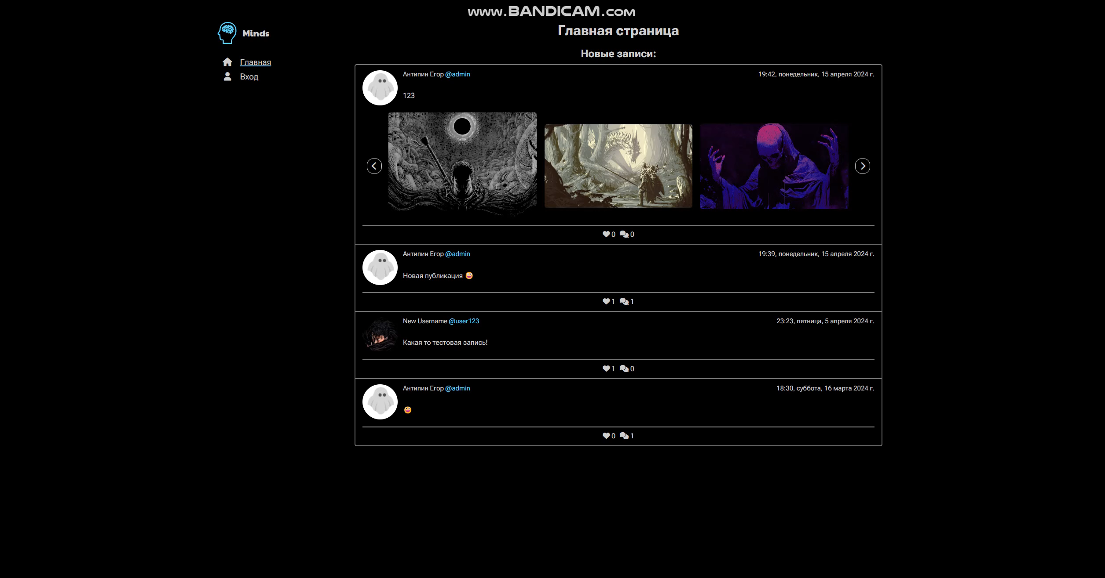
Заключение
Кафедра информационных технологий в бизнесе
Разработка информационных систем для бизнеса
Разработка веб-приложения для ведения блога
Антипин Егор, РИС-22-3. Разработка веб-приложения для ведения блога, 2024 год
Notes:
Результатом моей проектной деятельности стала социальная сеть, имеющая хороший потенциал к расширению функционала. Сейчас на экране представлено демонстрационное видед. Во время проектирования и разработки данного приложения, я закрепил свои знания в использовании библиотеки React и БД Postgres, а также получил новый опыт в написании серверной части с использованием фреймворка Express. Данный проект удовлетворяет всем моим критериям и обладает функционалом публикации пользовательских записей, а также взаимодействия с ними.

Slide 18
Кафедра информационных технологий в бизнесе
Разработка информационных систем для бизнеса
Разработка веб-приложения для ведения блога
Спасибо за внимание! Готов ответить на Ваши вопросы.
Контактная информация:
evantipin@edu.hse.ru
т.(908) 251-36-60
Антипин Егор Вячеславович
Антипин Егор, РИС-22-3. Разработка веб-приложения для ведения блога, 2024 год

Slide 19

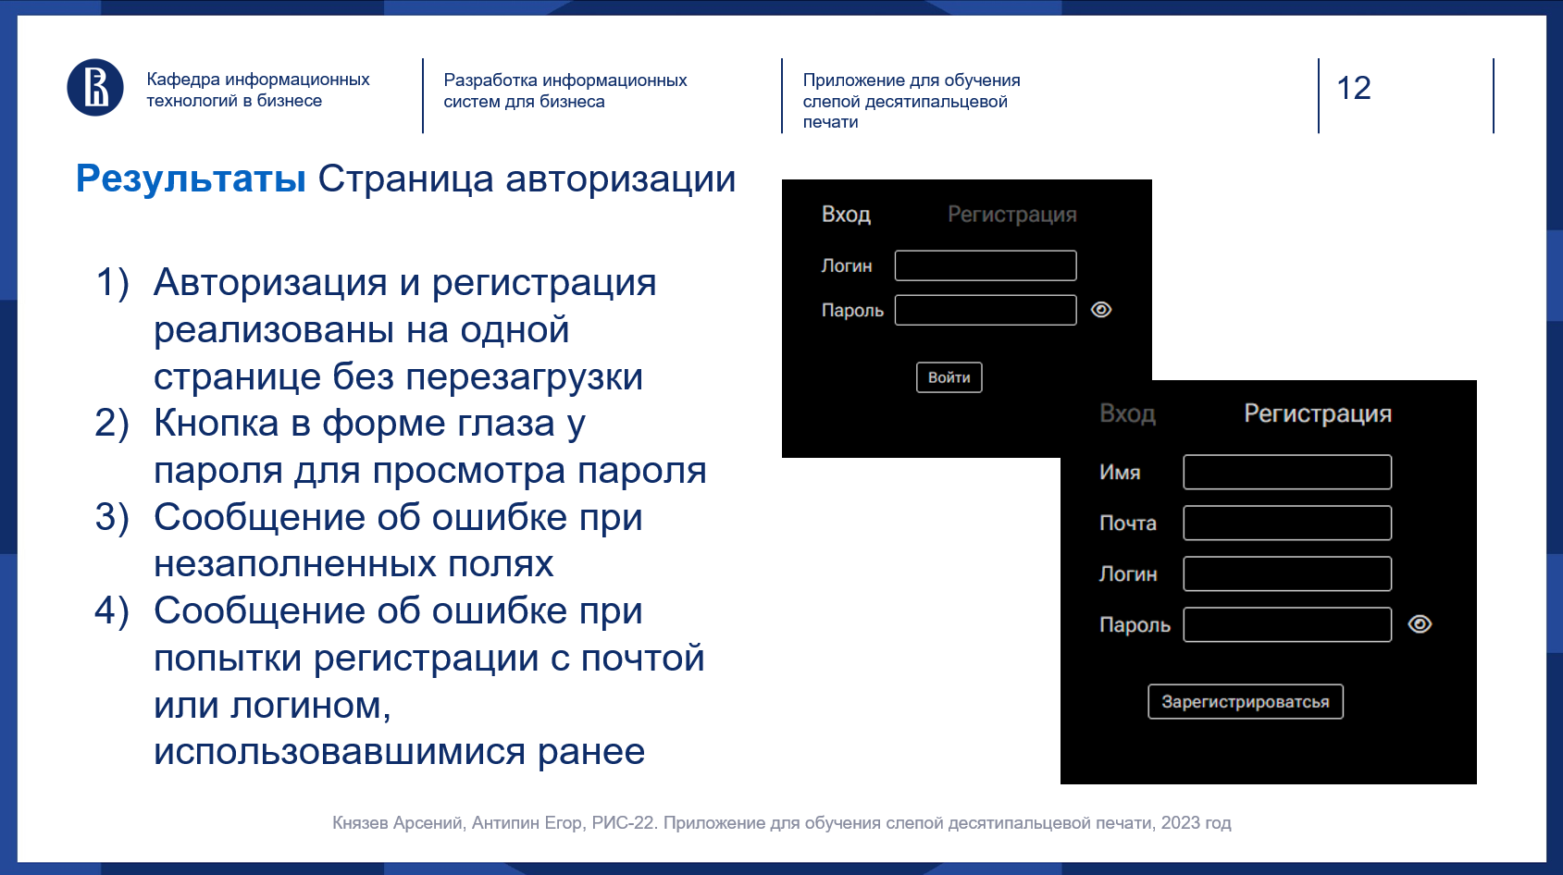


Содержание
Кафедра информационных технологий в бизнесе
Разработка информационных систем для бизнеса
Разработка веб-приложения для ведения блога
Введение
Результаты
Процесс Разработки
Заключение
Антипин Егор, РИС-22-3. Разработка веб-приложения для ведения блога, 2024 год

